Slide 1
Английский язык
Happy English

Slide 2

Alphabet
26 букв:
6 гласных
20 согласных
Aa, Bb, Cc, Dd, Ee, Ff, Gg, Hh, Ii, Jj, Kk, Ll, Mm, Nn, Oo, Pp,
Qq, Rr, Ss,Tt, Uu, Vv, Ww,
Xx, Yy, Zz

Slide 3
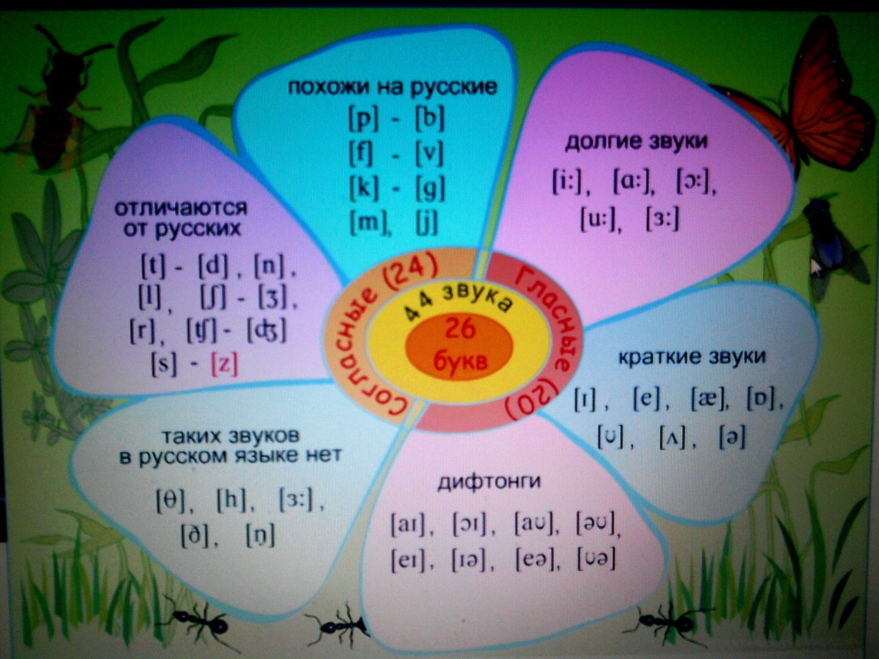
Ромашка звуков

Slide 4
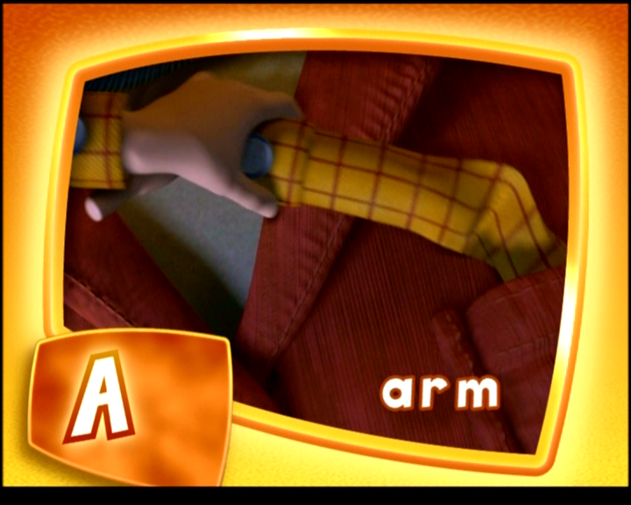
Aa

Slide 5
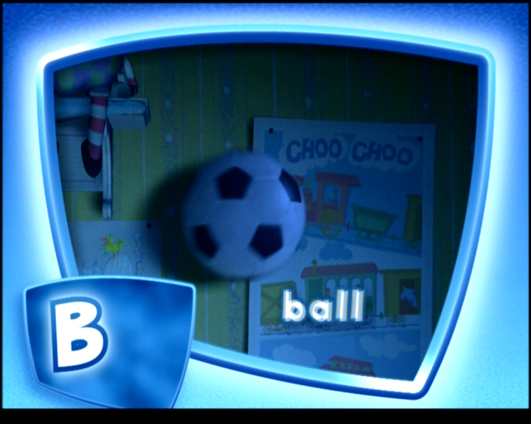
Bb

Slide 6
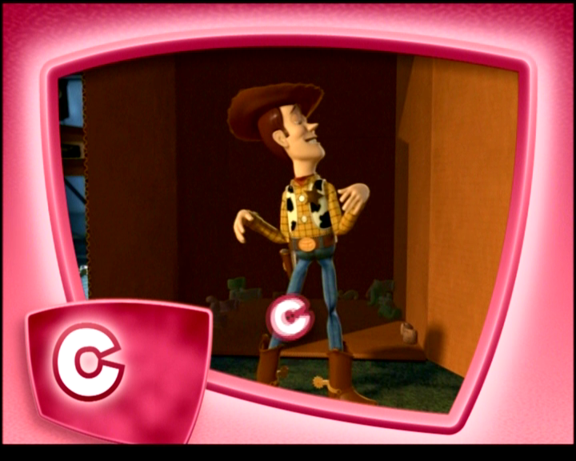
Cc

Slide 7
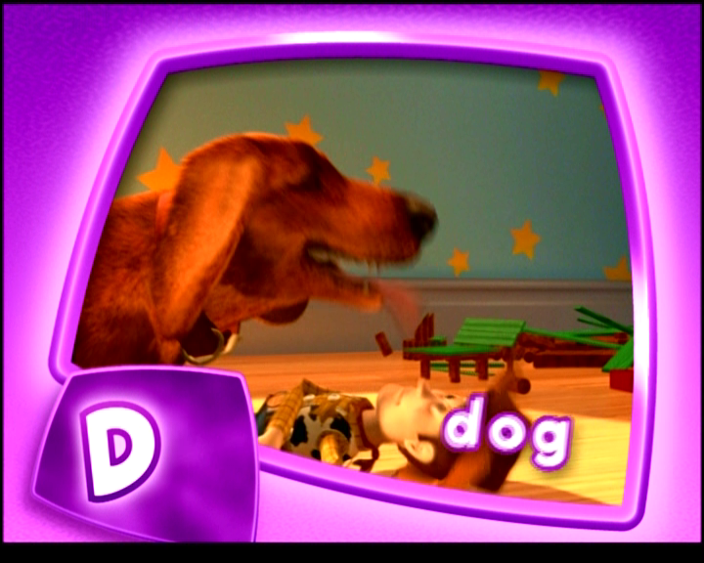
Dd

Slide 8
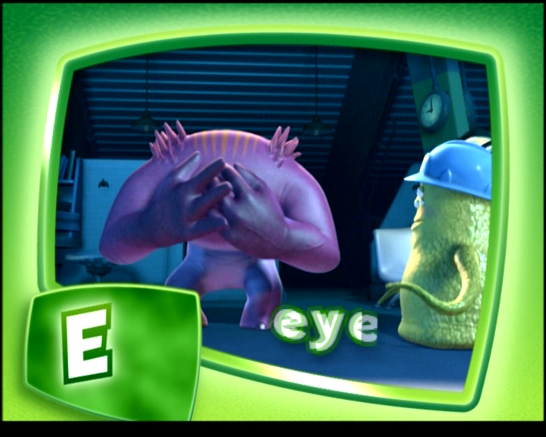
Ee

Slide 9
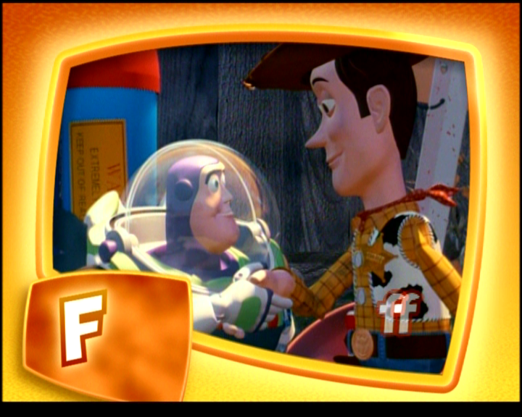
Ff

Slide 10
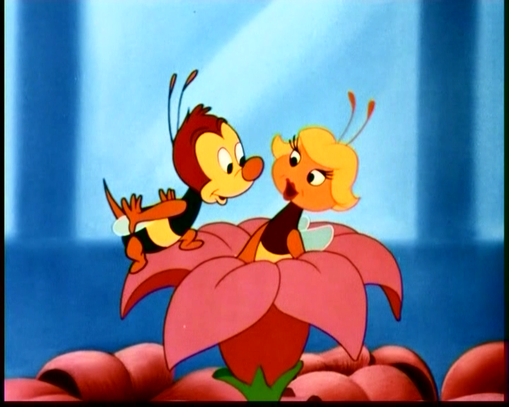
Gg
girl

Slide 11
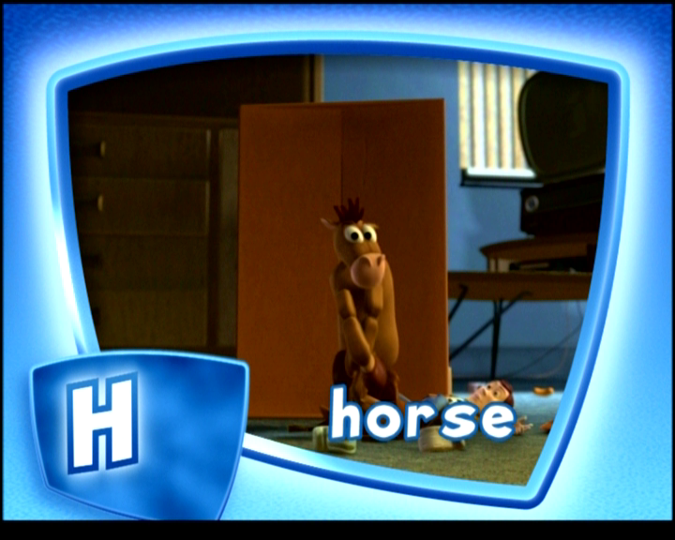
Hh

Slide 12
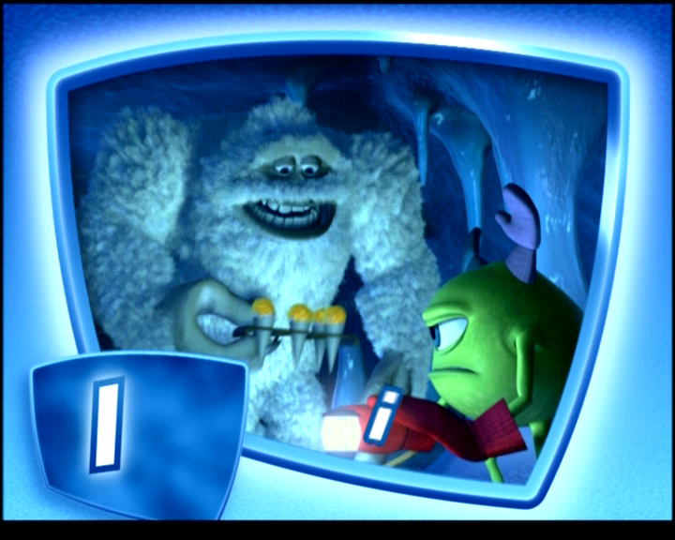
Ii

Slide 13
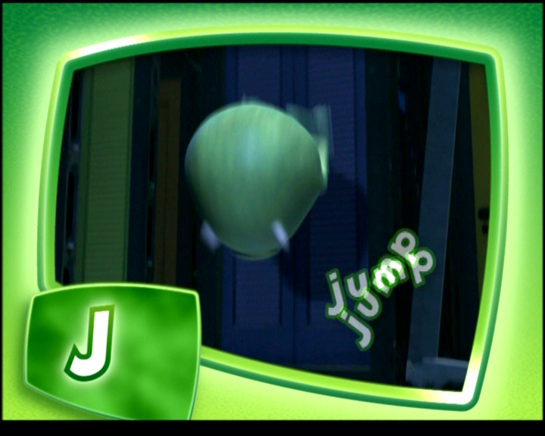
Jj

Slide 14
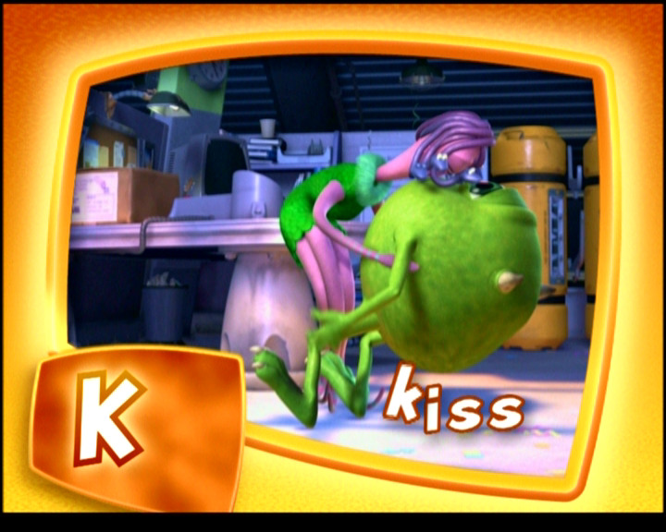
Kk

Slide 15
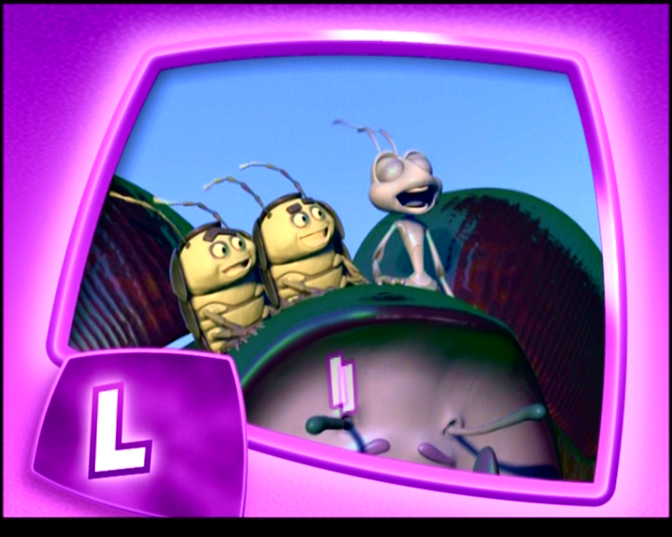
Ll

Slide 16
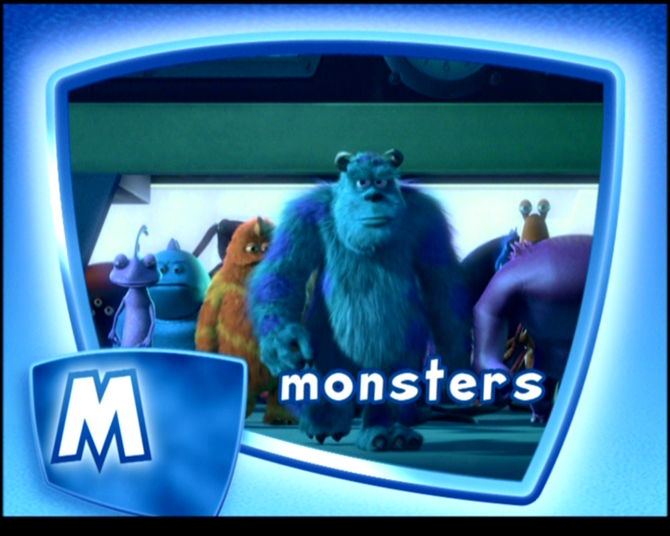
Mm

Slide 17

Nn

Slide 18

Oo

Slide 19
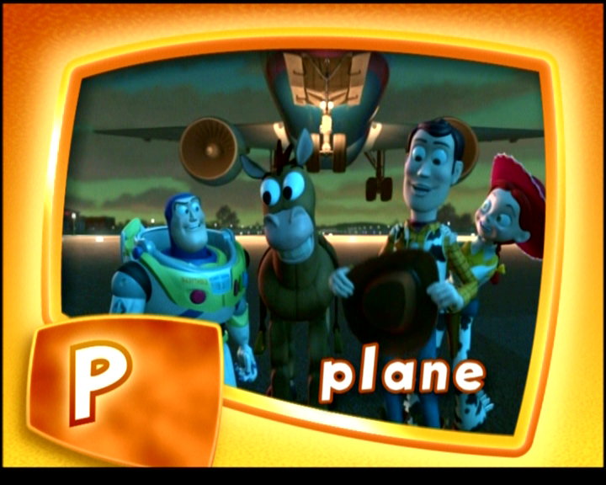
Pp

Slide 20
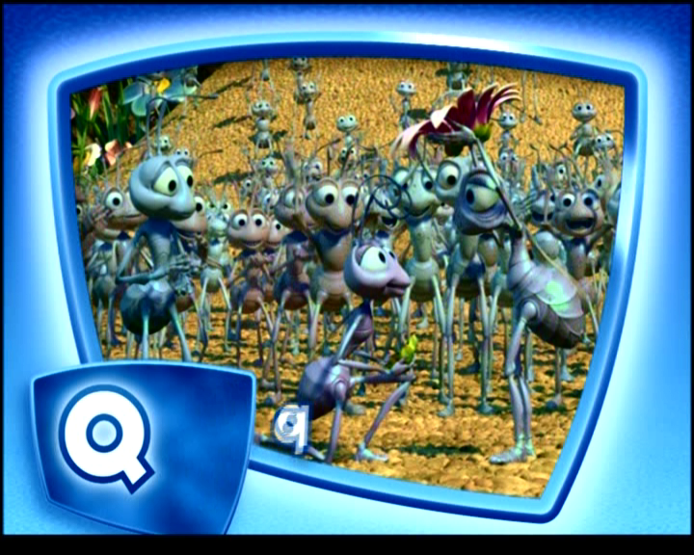
Qq

Slide 21
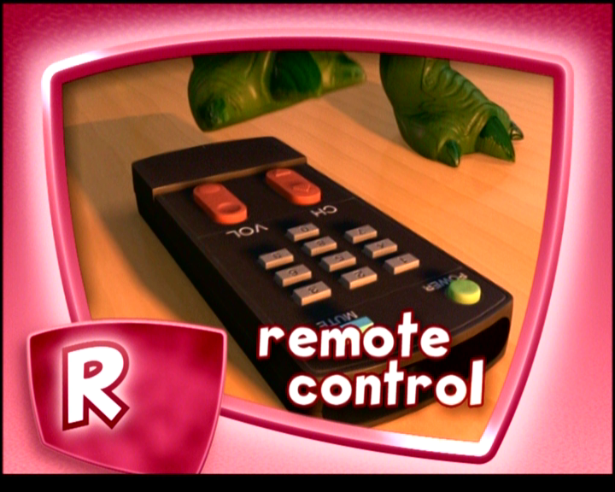
Rr

Slide 22
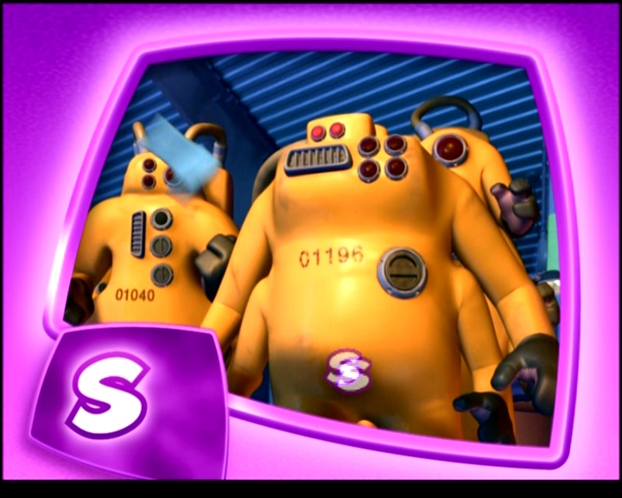
Ss

Slide 23
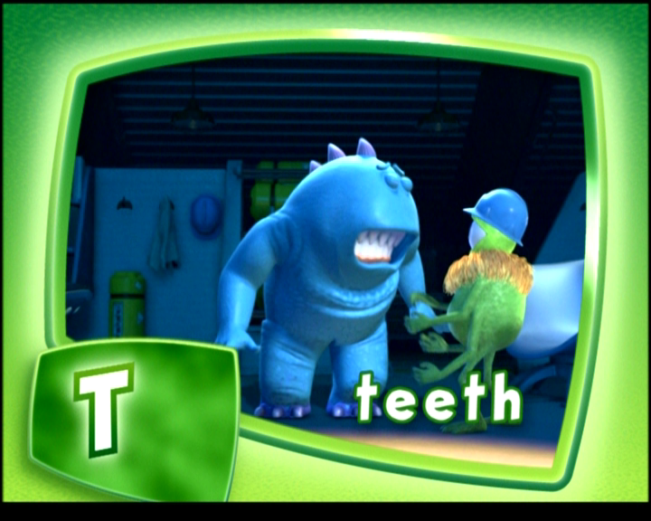
Tt

Slide 24
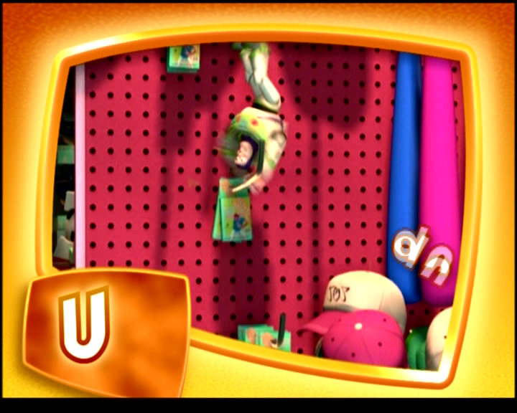
Uu

Slide 25
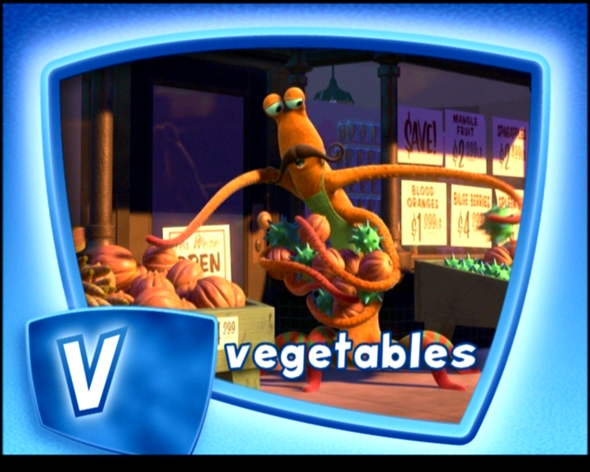
Vv

Slide 26
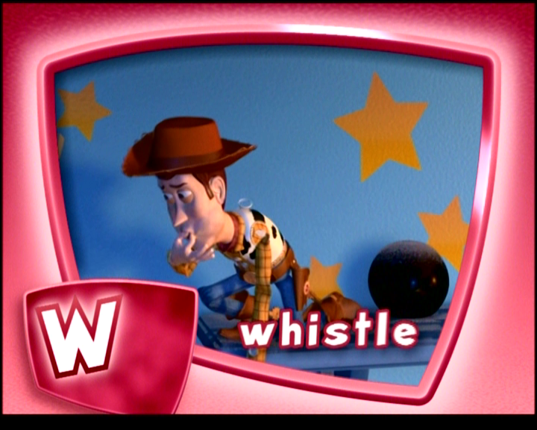
Ww

Slide 27
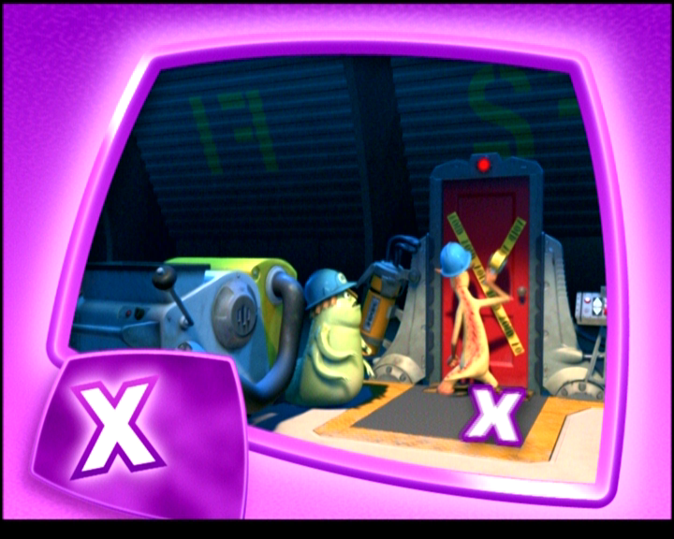
Xx

Slide 28
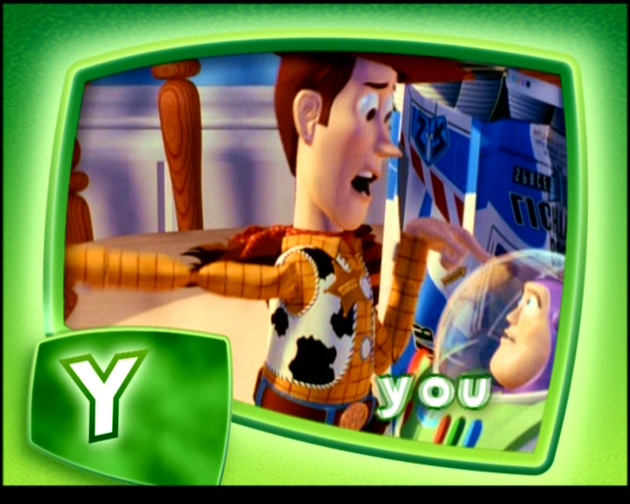
Yy

Slide 29
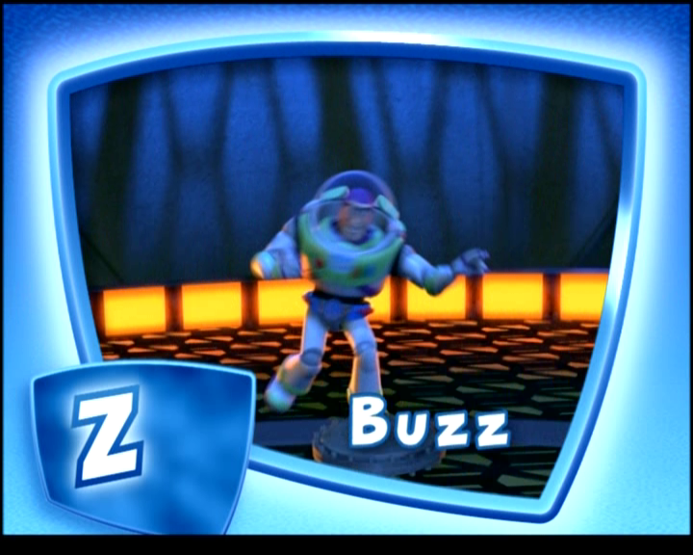
Zz

Slide 30
До свидания, друзья!

